Slide 1
01. 웹 개발 시작하기
01-1
웹 개발 알아보기
01-2
웹 개발, 어디서부터 시작할까

Slide 2
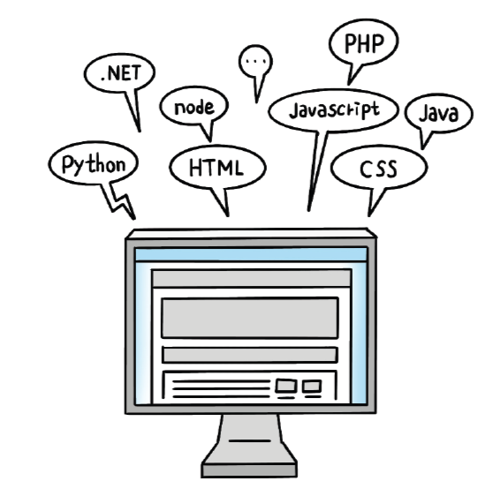
웹 개발이란
웹 개발은 웹 브라우저 화면에 보이는 겉모습을 만드는 것이 전부가 아니다
웹 사이트에서 사용자에게 제공할 기능과 서비스까지 모두 담아야 한다

Slide 3
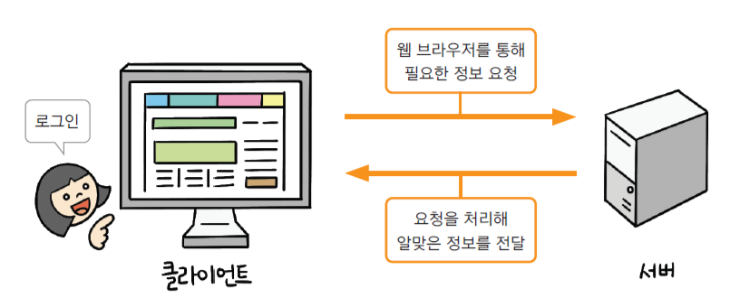

웹 개발이란
서버 vs 클라이언트
프런트엔드 개발 vs 백엔드 개발
클라이언트
- 사용자가 웹 사이트에 접근할 때 사용하는 기기
- (좁은 의미) 웹 브라우저
프런트엔드 개발
- 웹 브라우저 화면에 보이는 부분을 다룸 → 웹 사이트 제작
- HTML, CSS, 자바스크립트 사용
서버
- 인터넷에 연결된 컴퓨터.
- 웹 요소와 여러 정보가 저장됨
백엔드 개발
- 사용자 뒤(back)에서 보이지 않는 영역, 즉 서버를 다룸
- 데이터베이스를 설계하거나 데이터 처리
- 자바, PHP, 파이썬 등 프로그래밍 언어 사용
일론 머스크가 쏘아올린 세계 최초 민간 우주선인 Space X 의 대시 보드 인터페이스는 크롬 기반의 웹 브라우저에 HTML과 CSS, Javascript로 만들어졌다

Slide 4
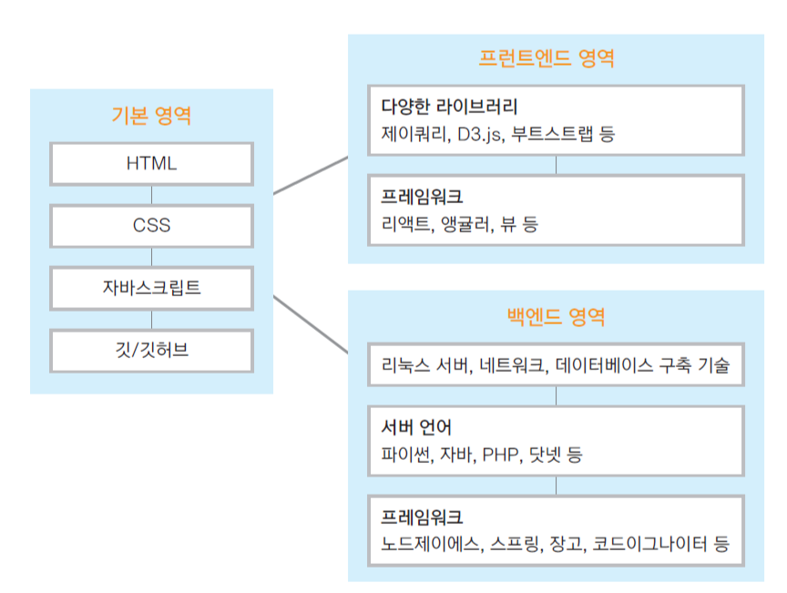
웹 개발, 어디서부터 시작할까
웹 개발을 위해 공부해야 할 기술
기본이면서 가장 중요

Slide 5



웹 개발, 어디서부터 시작할까
웹 개발의 기본
웹 문서의 뼈대를 만드는 HTML
웹 브라우저 창에 웹 문서의 내용을 보여주기 위한 약속
HTML에서 약속한 표기법을 사용해서 문서 작성해야 함
웹 문서를 꾸미는 CSS
웹 문서를 꾸미거나 웹 요소를 적절하게 배치하는 방법
다양한 디바이스에 맞는 반응형 웹 디자인을 만들기 위해 필수적으로 학습해야 함
사용자 동작에 반응하는 자바스크립트
사용자 동작에 반응해서 동적인 효과를 만들기 위한 기술
자바스크립트를 알고 있다면 새로운 프레임워크를 배우기 쉬움

Slide 6
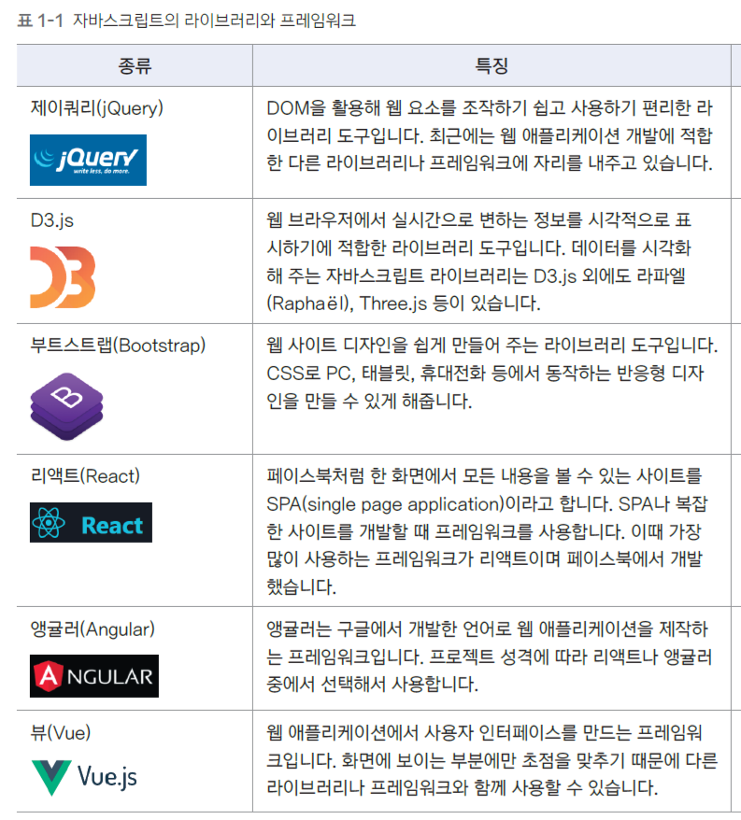
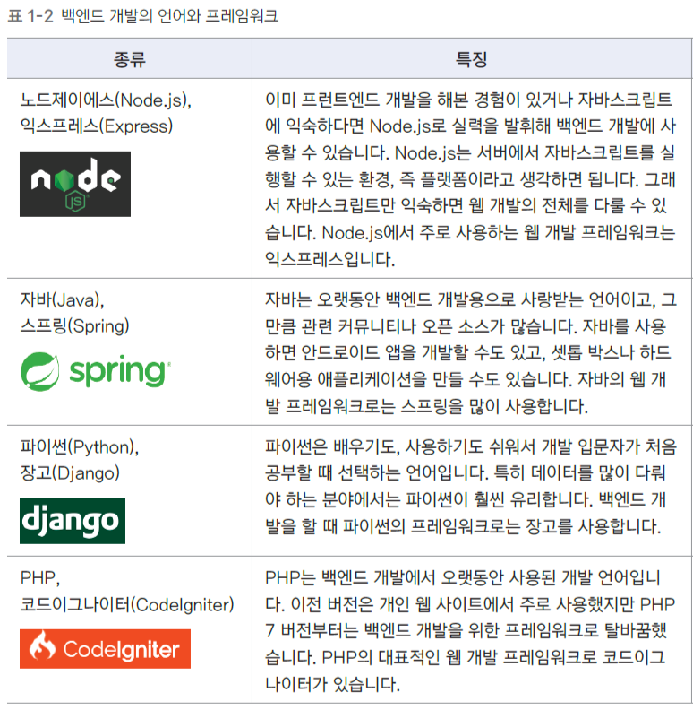
웹 개발, 어디서부터 시작할까
프런트엔드 개발을 위한 기술
백엔드 개발을 위한 기술

Slide 7
02. 웹 개발 환경 만들기
02-1
웹 브라우저와 웹 편집기
02-2
웹 개발 환경 설정하기

Slide 8
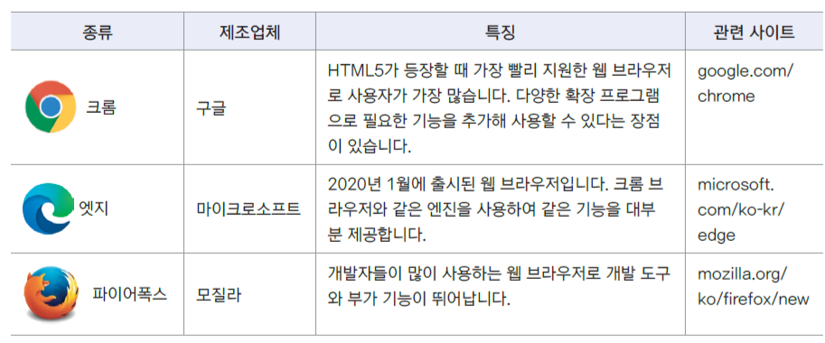

웹 브라우저와 웹 편집기
웹 브라우저
웹 편집기
주로 크롬 브라우저 사용.
다운로드해서 준비
윈도우용 편집기
- 노트패드++, 에디트 플러스 등
macOS용 편집기
- 텍스트메이트, 코다 등
Visual Studio Code
무료 소프트웨어
윈도우, 맥, 리눅스 플랫폼에 구애받지 않음
파이썬, node.js 도 작성 가능

Slide 9
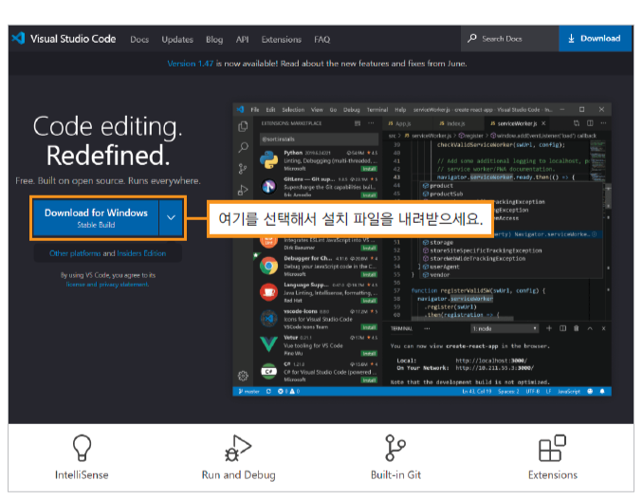
웹 개발 환경 설정하기
Visual Stuido Code 설치 & 기본 설정
Visual Stuido Code 기본 설정
https://code.visualstudio.com/
확장 기능에서 한글 언어팩 설치
- Korean Language Pack for Visual Studio Code
색 테마 설정
- 기본 색 테마는 다크 모드지만 원하는 색 테마 선택 가능
코딩 글꼴 설치
한글까지 지원하는 D2 Coding 글꼴 추천
https://github.com/naver/d2codingfont 에서 다운로드한 후 글꼴 설치

Slide 10

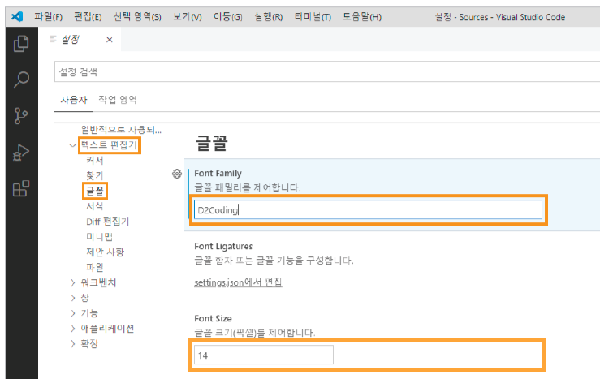
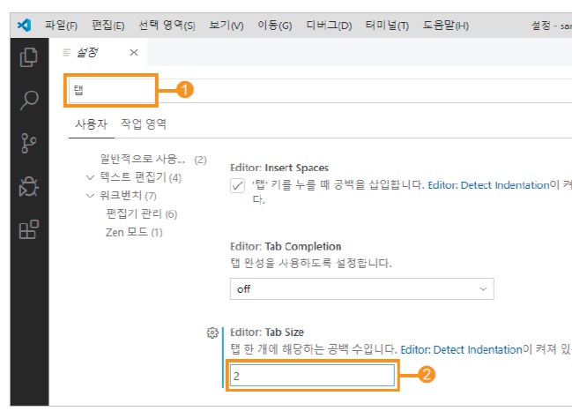
웹 개발 환경 설정하기
Visual Stuido Code 기본 설정
설정을 위해서 누르고 [설정] 선택
설정 항목을 못 찾을 때는 검색하자!
글꼴
탭 크기
글자 크기

Slide 11
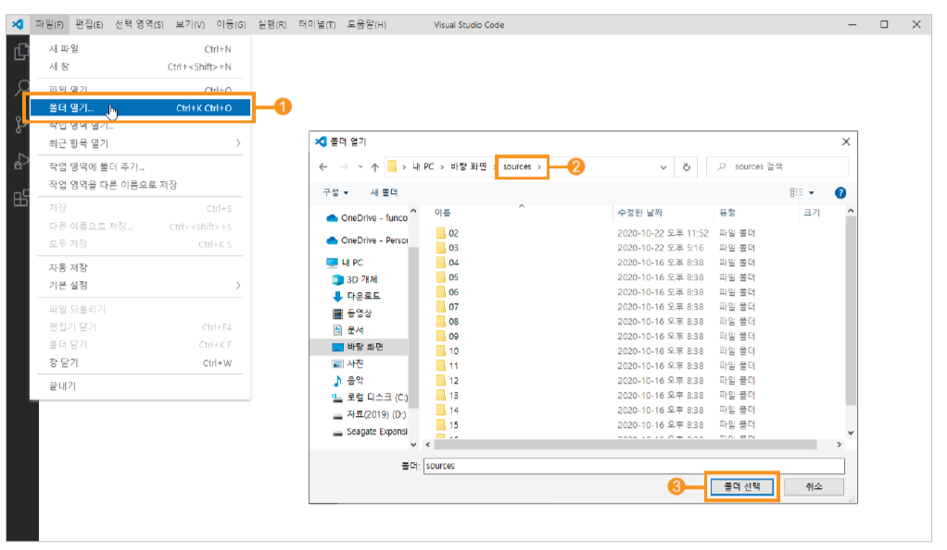
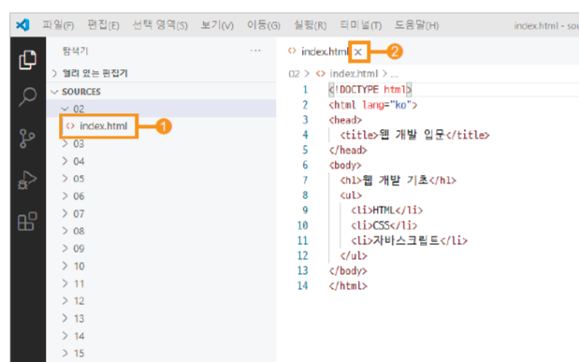
작업 폴더 추가하기
예제 파일 내려 받고 압축 풀기
예제 폴더 추가하기
[파일 → 폴더 열기] 선택
예제 폴더를 찾아 [폴더 선택] 클릭
3) 폴더 이름 왼쪽 > 를 클릭하면 폴더 안의 파일 확인 가능
4) 파일 이름 클릭하면 오른쪽 편집 창에 파일 소스 나타남

Slide 12
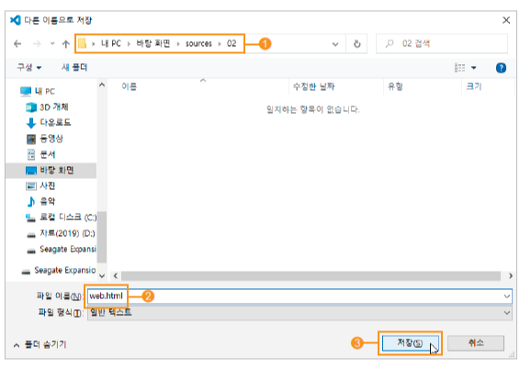
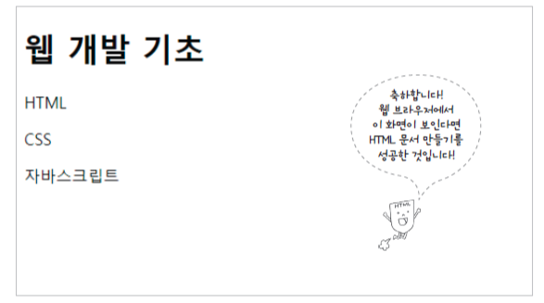
간단한 웹 문서 만들기
[메뉴 → 새 파일] 선택
HTML 코드 입력
02(2we다) 폴더에 web.html 로 저장. 꼭 .html 확장자까지!
웹 브라우저에서 확인하기
<!DOCTYPE html>
<html lang="ko">
<head>
<title>웹 문서 만들기</title>
</head>
<body>
<h1>웹 개발 기초</h1>
<p>HTML</p>
<p>CSS</p>
<p>자바스크립트</p>
</body>
</html>
웹 문서는
웹 편집기에서 작성하고
웹 브라우저에서 확인합니다.

Slide 13
03. HTML 기본 문서 만들기
03-1
HTML과 첫 만남
03-2
HTML 구조 파악하기
03-3
HTML 파일 만들기
03-4
웹 문서 구조를 만드는 시맨틱 태그

Slide 14
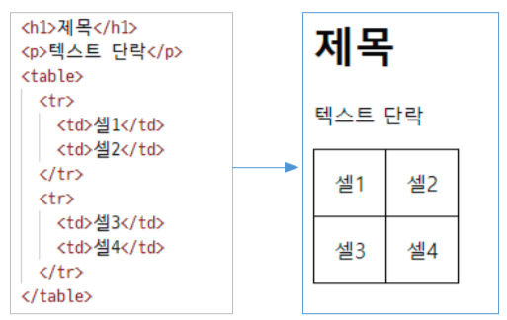
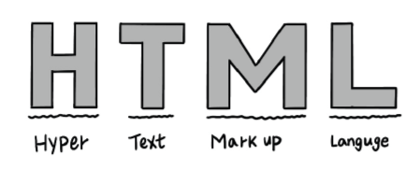
HTML이란
텍스트뿐만 아니라 이미지, 영상 등을 표시함
마크업에 사용하는 꼬리표를 ‘태그(tag)’라고 함
웹에서 자유롭게 오갈 수 있는 링크
HTML은 웹에서 자유롭게 오갈 수 있는 웹 문서를 만드는 언어

Slide 15
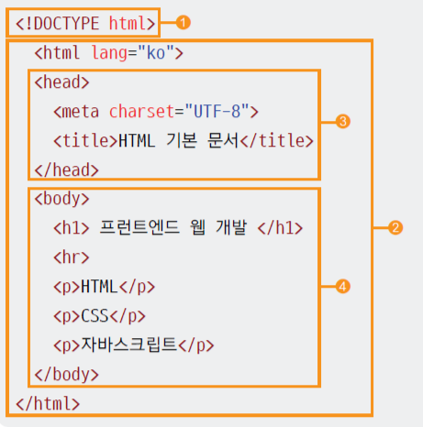
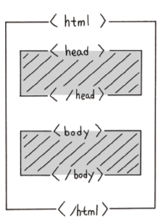
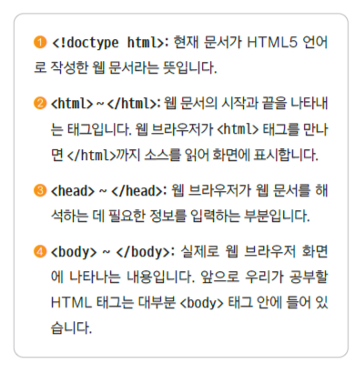
HTML 문서의 기본 구조

Slide 16
HTML 문서의 기본 구조
<!DOCTYPE html> 또는 <!doctype html>
웹 브라우저에게 ‘이제부터 처리할 문서는 HTML 문서라고 알려주는 것
웹 문서 시작을 알리는 <html> 태그
실제 문서 정보와 내용이 시작되고 끝나는 것을 표시하는 태그
lang 속성을 사용해 문서에서 사용할 언어 지정
문서 정보를 지정하는 <head> 부분과 문서 내용을 입력하는 <body> 부분 포함

Slide 17


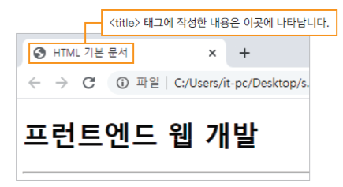

HTML 문서의 기본 구조
브라우저에게 정보를 주는 <head> 태그
문서 관련 정보 입력, 웹 브라우저 화면에는 보이지 않음.
문서에서 사용할 외부 파일 링크
문자 세트 등 문서 정보가 들어 있는 <meta> 태그
한글로 된 내용을 표시하기 위해서 UTF-8 문자 세트를 사용
이외에도 다양한 문서 정보를 지정
문서 제목을 나타내는 <title> 태그

Slide 18
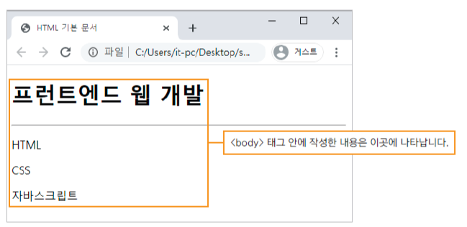
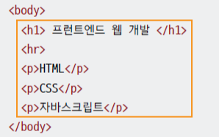
HTML 문서의 기본 구조
웹 브라우저에 내용을 표시하는 <body> 태그
실제 브라우저에 표시될 내용 입력
대부분의 태그가 <body> 태그와 </body> 태그 사이에서 사용하는 태그들

Slide 19
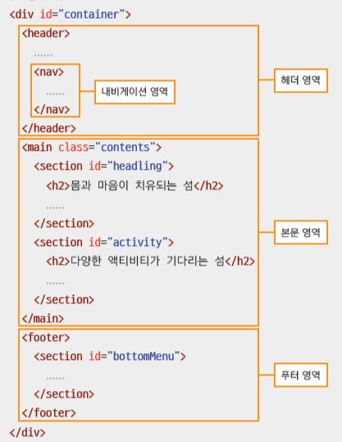
웹 문서 구조를 만드는 시맨틱 태그
시맨틱(semantic) : 의미론적인, 의미가 통하는
이름만 봐도 의미를 알 수 있는 HTML 태그
왜 사용할까?
화면 낭독기 같은 보조 기기에서 사이트의 구조를 이해
할 수 있다
문서 구조가 정확히 나눠지므로 PC나 모바일 등 다양한 화면에서 웹 문서를 표현하기가 쉽다
웹 사이트를 검색할 때 필요한 내용을 정확히 찾을 수 있다

Slide 20
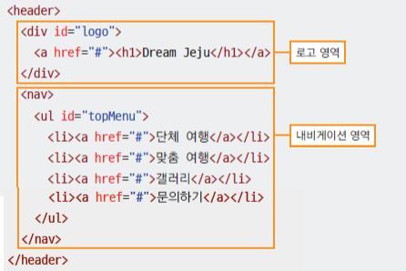
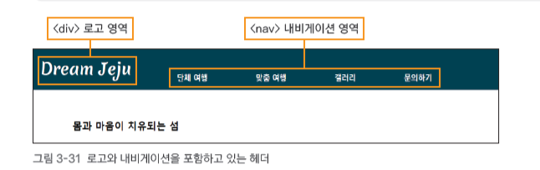
웹 문서 구조를 만드는 시맨틱 태그
헤더 영역을 나타내는 <header> 태그
- 헤더 영역
- 사이트 전체의 헤더 or 특정 영역의 헤더
- 검색 창이나 사이트 메뉴 삽입
내비게이션 영역을 나타내는 <nav> 태그
- 내비게이션 영역
- 웹 문서 위치에 영향을 받지 않음
- 문서 안에 여러 개 만들 수 있음(id로 구분)

Slide 21
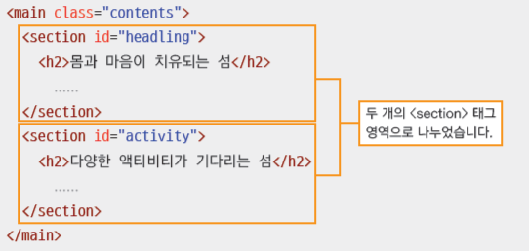
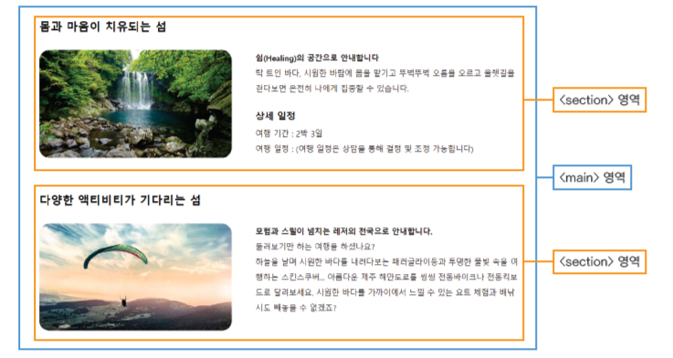
웹 문서 구조를 만드는 시맨틱 태그
핵심 콘텐츠를 담는 <main> 태그
- 웹 문서에서 핵심이 되는 내용
- 웹 문서마다 다르게 보여주는 내용으로 구성
- 웹 문서에서 한 번만 사용
독립적인 콘텐츠를 담는 <article> 태그
- 독립된 웹 콘텐츠 항목 (따로 떼어도 콘텐츠가 되는 내용)
- <section> 태그를 포함할 수 있음
콘텐츠 영역을 나타내는 <section> 태그
- 콘텐츠 영역
- 몇 개의 콘텐츠를 묶는 용도로 사용
- css 적용을 위해 묶는 용도로 쓰지 말 것
<div> 태그

Slide 22
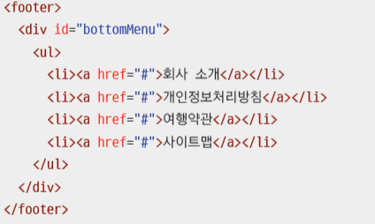
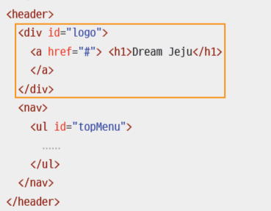
웹 문서 구조를 만드는 시맨틱 태그
사이드 바 영역을 나타내는 <aside>
- 본문 내용 외에 왼쪽이나 오른쪽, 혹은 아래쪽에 사이드 바 표시
- 필수 요소가 아니므로 필요할 경우에만 사용
푸터 영역을 나타내는 <footer>
- 사이트 제작 정보나 저작권 정보, 연락처 등
- 다른 시맨틱 태그 사용해 다양한 정보 포함
여러 소스를 묶는 <div>
- 소스를 묶는 용도
- 영역을 구별하거나 스타일 적용하기 위해

